Slide 1
Центр художественного творчества по художественно – эстетическому развитию дошкольника в разных возрастных группах в контексте ФГОС ДО
Подготовила: Миннуллина Ф.А.-воспитатель ВКК, педагог дополнительного образования
МБДОУ – детский сад №55
Екатеринбург-2023

Slide 2
Художественно-эстетическое развитие (согласно Программе «От рождения до школы»)
предполагает развитие предпосылок ценностно-смыслового восприятия и понимания произведений искусства (словесного, музыкального, изобразительного), мира природы;
становление эстетического отношения к окружающему миру;
формирование элементарных представлений о видах искусства;
восприятие музыки, художественной литературы, фольклора;
стимулирование сопереживания персонажам художественных произведений;
реализацию самостоятельной творческой деятельности детей
(изобразительной, музыкальной, театрализованной)

Slide 3
«Чем больше мастерства в детской руке, тем умнее ребенок» В. А. Сухомлинский Цель художественного творчества:
формирование творческого потенциала детей, развитие интереса к изодеятельности, формирование эстетического восприятия, воображения, художественно-творческих способностей, самостоятельности, активности.
Основная задача изобразительной деятельности:
формирование творческих способностей детей в создании выразительных образов различных предметов доступными для данного возраста изобразительными средствами.

Slide 4
Воспитательные задачи изобразительной деятельности:
Воспитывать чувство прекрасного и культуру деятельности; формировать навыки сотрудничества и коллективной работы;
Воспитывать эмоциональный отклик на красоту природы, любовь к родному краю, основы экологической культуры;
Воспитывать интерес, уважение к людям, которые трудятся на благо других людей;
Воспитывать предметное отношение к предметам рукотворного мира;
Приобщение к народному и профессиональному искусству через ознакомление с лучшими образцами отечественного и мирового искусства,
Воспитывать эмоциональный отклик на отраженные в произведениях искусства поступки, события, соотносить со своими представлениями о красивом, радостном и печальном;
Воспитывать целеустремленность, аккуратность, умение доводить начатое дело до конца;

Slide 5
Воспитательные задачи изобразительной деятельности:
Воспитывать чувство прекрасного и культуру деятельности; формировать навыки сотрудничества и коллективной работы;
Воспитывать эмоциональный отклик на красоту природы, любовь к родному краю, основы экологической культуры;
Воспитывать интерес, уважение к людям, которые трудятся на благо других людей;
Воспитывать предметное отношение к предметам рукотворного мира;
Приобщение к народному и профессиональному искусству через ознакомление с лучшими образцами отечественного и мирового искусства,
Воспитывать эмоциональный отклик на отраженные в произведениях искусства поступки, события, соотносить со своими представлениями о красивом, радостном и печальном;
Воспитывать целеустремленность, аккуратность, умение доводить начатое дело до конца;

Slide 6
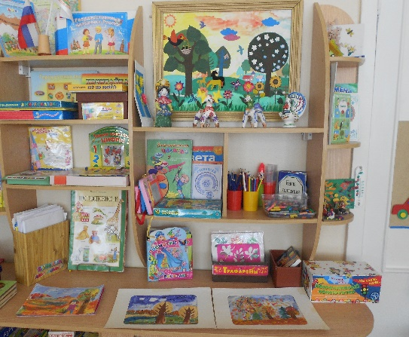
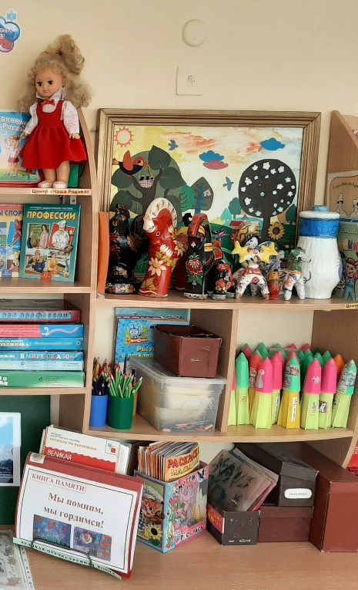
Требования к созданию и оформлению центра художественного творчества в соответствии с ФГОС
Оборудование соответствует потребностям данного возраста
Соответствие санитарно-гигиеническим требованиям
Высокая эстетичность
Полифункциональность
Вариативность
Доступность
Соблюдение гендерного принципа
Безопасность и высокое качество материалов, используемых в создании центра

Slide 7
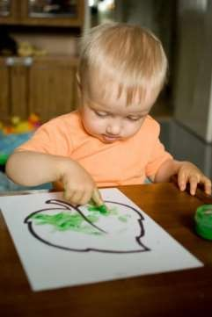
Составляющие материалы для уголка группы раннего возраста:
Бумага белая и цветная А5 и А4;
Карандаши цветные мягкие – 4 цвета (черный, красный, синий, зеленый);
Краска гуашь 1-2 цвета, пальчиковые краски,
непроливайки, розетки для краски, кисточки;
Книжки-раскраски;
Шаблоны из бумаги, губки;
Пластилин мягкий, глина, дощечки;
Фартуки для работы

Slide 8
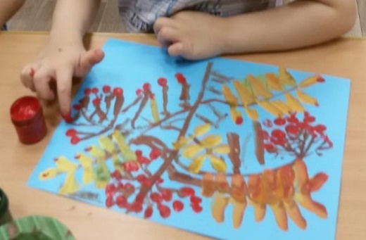
Составляющие материалы для уголка младшей группы:
Бумага различной плотности, цвета и размера;
Карандаши цветные, фломастеры
(достаточно 6 основных цветов);
Краска гуашь (3-4 основных цвета);
Кисточки, подставки, салфетки;
Силуэты, трафареты, шаблоны предметов простых форм;
Дымковские игрушки;
Альбом по декоративно-прикладному искусству -дымковская роспись;
Силуэты игрушек, вырезанные воспитателем (птичка, козлик, конь) и разных предметов (блюдечко, платочки, рукавички);
Пластилин, пластическая масса;
Палочка с заточенным концом (для украшения);
Готовые детали из бумаги разной формы, величины, цвета;
Клей, салфетки, клеенки;
Ватные палочки, штампы;
Дидактические игры на закрепление основных цветов.

Slide 9
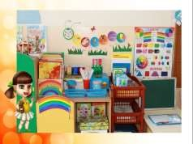
Составляющие материалы для уголка средней группы:
Цветные карандаши в более расширенной гамме, восковые мелки;
Бумага белая, цветная, бархатная;
Краска гуашь (6 цв), палитра;
Альбомы, раскраски по декоративно-прикладному искусству - филимоновская, дымковская роспись;
Городецкие игрушки;
Образцы игрушек, вылепленные детьми и предметы народного промысла;
Стеки;
Клей, ножницы с безопасными (закругленными) концами лезвий;
Готовые формы предметов (птицы, животные, цветы, насекомые);
Дидактические игры по декоративно-прикладному искусству на композиционные навыки;
Сыпучий (крупы, сахар…) и природный материал (засушенные листья, травы, лепестки цветов, семена и т. д.);
Репродукции произведений живописи;
Предметы по нетрадиционному рисованию (поролон, свечи, ватные палочки, зубные щётки, штампы, трубочки для коктейля и пр.);
Схемы – алгоритмы рисования, изготовления поделок, лепки различных предметов

Slide 10
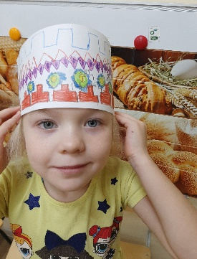
Составляющие материалы для уголка старшей группы:
Акварель, цветные мелки, пастель, сангина и угольный карандаш;
Простой и цветные карандаши;
Альбомы Полхов-майданская, Гжельская, Хохломская,
Урало – сибирская, Каргопольская роспись, народные игрушки, матрешки;
Фигурки, либо бумага в форме народного изделия (поднос, солонка, чашка, розетка и др.);
Бумага в форме одежды и головных уборов (кокошник, платок, свитер и др.), предметов быта (салфетка, полотенце);
Природный материал (шишки, желуди, ветки, ягоды) для изготовления игрушек и сувениров;
Бросовый материал (катушки, проволока в цветной обмотке, пустые коробки, др.);
Разнообразные материалы для лепки: косточки, зернышки, бусинки и т.д.
Кусочки ткани разной фактуры, нитки, тонкие ленточки (для аппликации);
Книжные материалы по разным жанрам живописи, архитектуры;
Репродукции картин известных художников, демонстрирующие различные жанры
(пейзаж, портрет, натюрморт), а также портреты живописцев И. Шишкин, И. Левитан, В.Серов, И. Грабарь, П. Кончаловский и др.;
Дидактические игры по декоративно-прикладному искусству на углубление знаний (последовательность выполнения элементов народной росписи); игры о жанрах живописи;
Художники - иллюстраторы детских книг (Ю. Васнецов, Е. Рачев, Е. Чарушин,
И. Билибин и др.).

Slide 11
Составляющие материалы для уголка подготовительной группы:
Дополнительно к материалам старшей группы используется сухая и жирная пастель, гелевая ручка;
Жостовская, мезенская роспись и др.;
Бумага разной фактуры для оригами: офисная, цветная, писчая и др.;
Кусочки ткани разной фактуры (шелк для бабочки, байка для зайчика и т.д.), нитка с иголкой, пуговицы (мешочек для семян, фартук для кукол, игольница), мелок для контура;
Природный материал (косточки, травы, корни и др.);
Произведения живописи (И. Шишкин («Рожь», «Утро в сосновом лесу»), И.
Левитан («Золотая осень», «Март», «Весна. Большая вода»), А. Саврасов («Грачи прилетели»), А. Пластов («Полдень», «Летом», «Сенокос»), В. Васнецов («Аленушка», «Богатыри», «Иван-царевич на Сером волке») и др.,
Художники - иллюстраторы детских книг (И. Билибин, Ю. Васнецов, В. Конашевич, В. Лебедев, Т. Маврина, Е. Чарушин и др.),
Альбомы различных техник изобразительной деятельности, алгоритмы выполнения работ, образцы альбомов по жанровой живописи и декоративно-прикладному искусству, музей народных игрушек.

Slide 12
Наглядность в центре художественного творчества
Репродукции картин известных художников, демонстрирующие различные жанры (пейзаж, портрет, натюрморт), портреты живописцев.
Альбомы по декоративно-прикладному искусству («Гжель», «Хохлома», «Дымка» и др.). Если данная тема рассматривалась на занятии, по ней выкладывается дополнительным материал.
Образцы игрушек и предметов народного промысла.
Для детей младшего дошкольного возраста – 2 – 3 вида народных игрушек (богородская игрушка, семеновские и другие матрешки, городецкая резная игрушка (лошадки) и т.п.). Для детей среднего и старшего дошкольного возраста подбираются 3 – 4 вида произведений народного искусства (дымковская глиняная игрушка, работы хохломских и городецких мастеров и т.п.).
Папка с лучшими детскими работами.
Альбом с работами в нетрадиционных изобразительных техниках.
Коллекции красивых открыток по разным темам: Новый год, Восьмое марта, День Победы, День Космонавтики. Ребята могут использовать их как образцы для создания рисунков, плакатов.
Пошаговые схемы рисования популярных объектов (человек в разных позах, кошка, собака, лошадь и другие животные, птицы, цветы).
Плакаты на тему изобразительной деятельности.
Дидактические игры художественной направленности

Slide 13
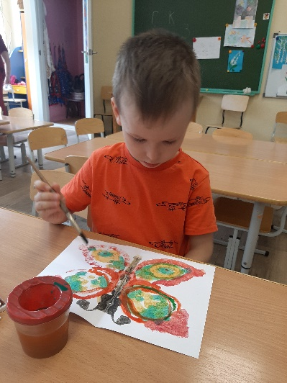
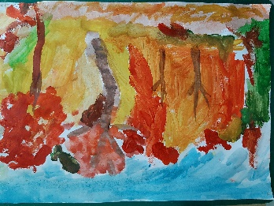
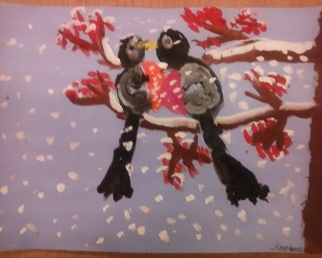
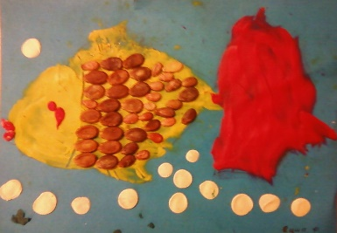
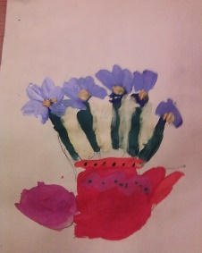
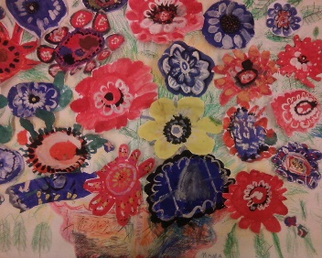
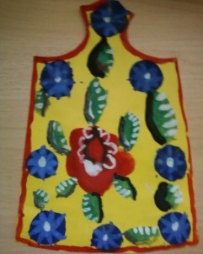
Выводы
Формирование творческих способностей
личности ребенка – одна из важнейших
задач детского сада. Это является необходимым
условием для развития личности в целом.
При этом ведущая роль принадлежит взрослым:
воспитателям и родителям.
Особое значение для развития творческой деятельности ребенка имеет стимулирование творчества.
Центр художественного творчества способствует дошкольникам в полной мере раскрыть свои изобразительные способности, закрепить материал, пройденный на занятии, реализовать свои собственные фантазии, если материалы и наглядные пособия в свободном доступе, также важно яркое и оригинальное оформление этой зоны: ведь художественный вкус нужно развивать с самого раннего возраста.

Slide 14
Рекомендации педагогам
Использовать разные формы художественной деятельности: коллективное творчество, самостоятельную деятельность по освоению нетрадиционных техник изображения
При планировании деятельности по художественному творчеству соблюдать принцип от простого к сложному, учитывайте возраст и индивидуальные способности детей.
Материалы: карандаши. Краски, кисти, фломастеры, пластилин и др. необходимо располагать в доступном месте, чтобы у ребенка возникло желание творить
Не критиковать ребенка, не торопить, стимулировать деятельность дошкольника рисованием, хвалить, помогать, доверять, ведь каждый ребёнок индивидуален!
Повышать свой профессиональный уровень и мастерство в области художественно – творческой деятельности.

Slide 15
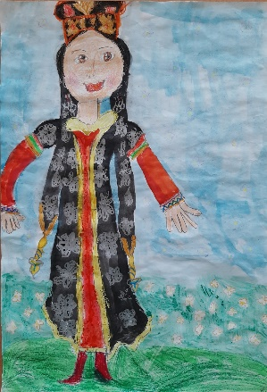
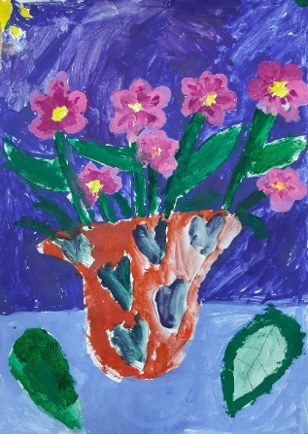
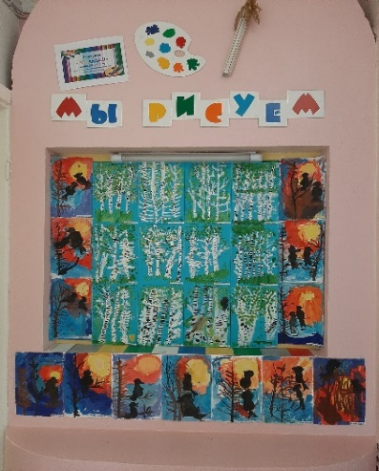
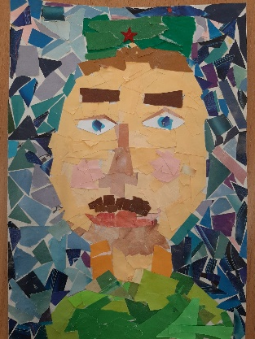
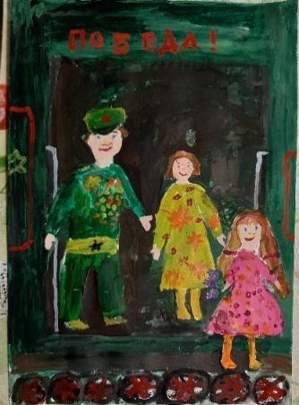
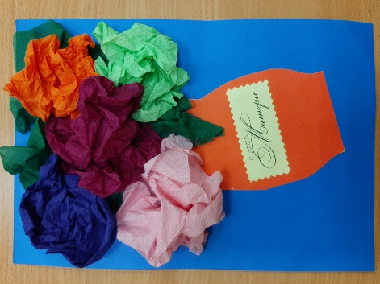
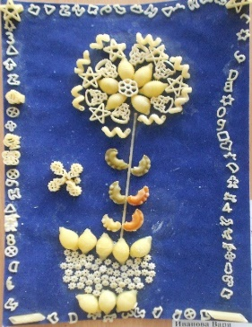
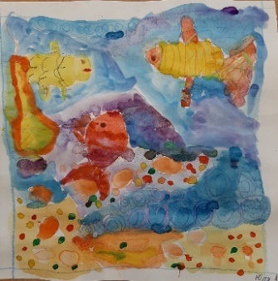
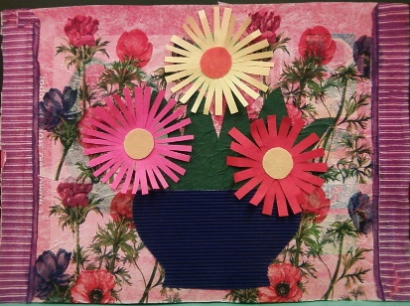
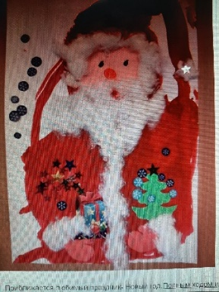
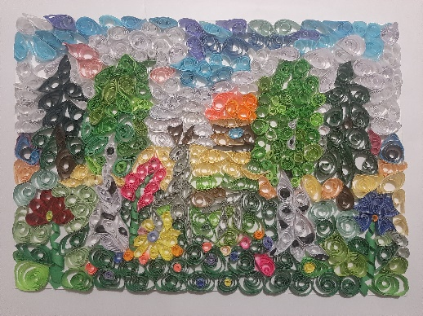
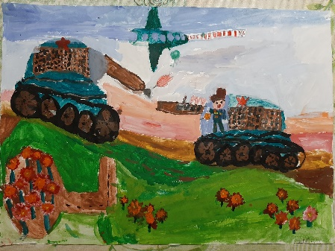
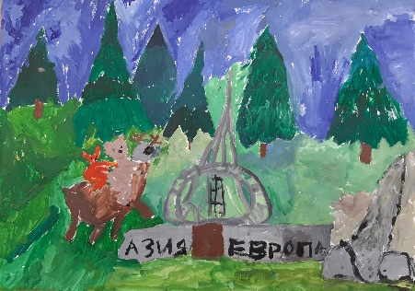
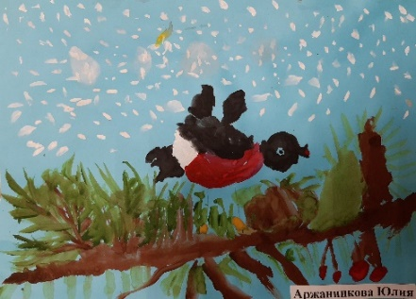
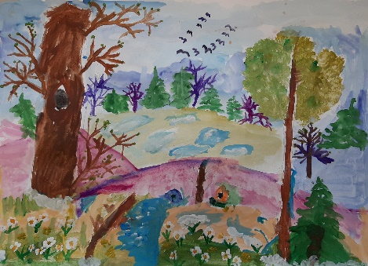
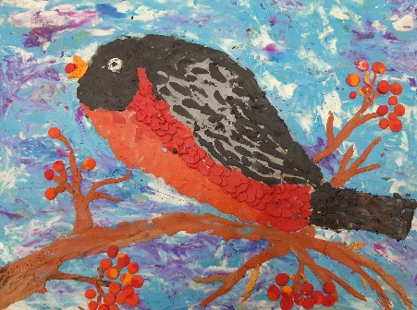
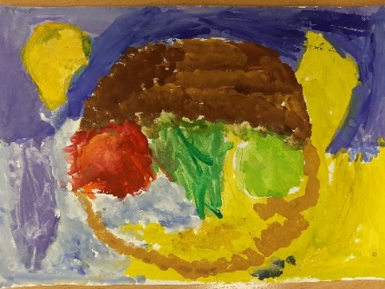
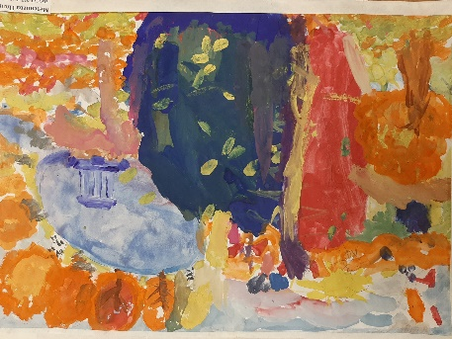
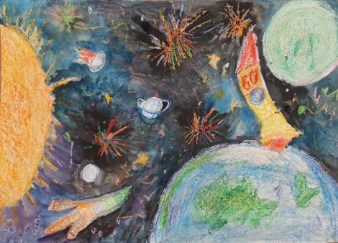
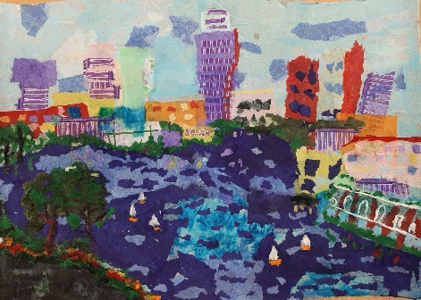
Эстетическое воспитание –
это целенаправленный процесс формирования
творческой личности,
способной воспринимать,
оценивать прекрасное
и создавать художественные ценности Борис Лихачёв

Slide 16
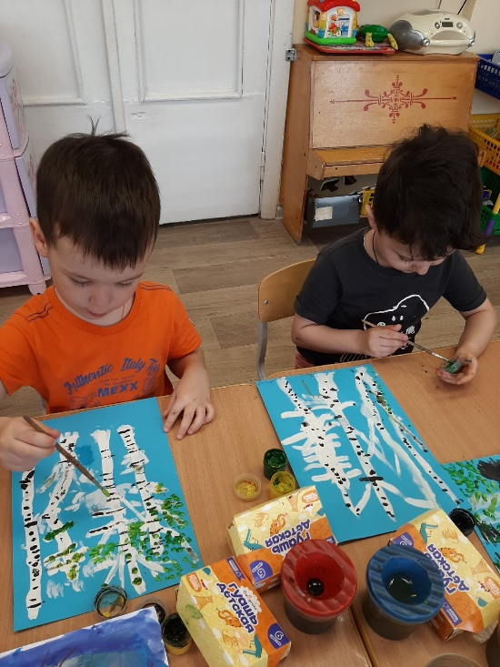
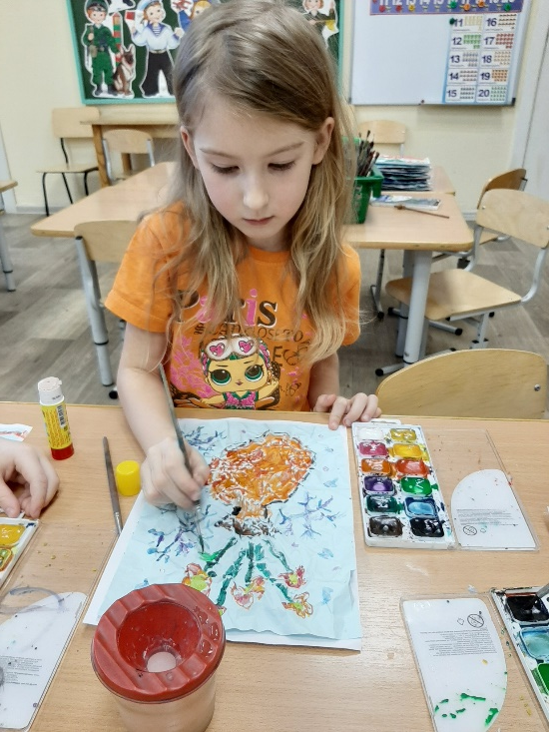
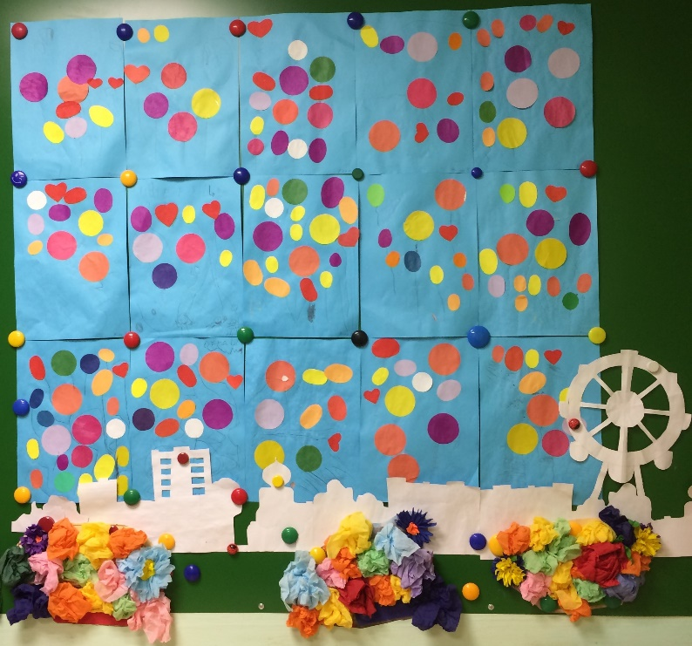
Спасибо за внимание!

